Slide 1
Digitaliseringsprogrammet – 25. mai 2018
Robotic Process Automation (RPA) – framdrift i status for aktiviteten

Slide 2
Aktiviteter er i gang:
Anskaffelsesprosessen for teknologisk plattform er påbegynt
  Samarbeid mellom USIT og Innkjøp
Etablert en gruppe på tvers av fagområdene for å se på egnede prosesser for RPA
  ADS både lønn/økonomi/mm og sak/arkiv, AF, UB og USIT
  Denne gruppen skal delta på workshops
  Mål: opparbeide erfaring og kunnskap om teknologien
Notes:
En leverandør har mulighet for fri testing av programvaren
En leverandør krever workshop og betaling for å kunne teste ut programvare
WS avtales med leverandøren

Slide 3
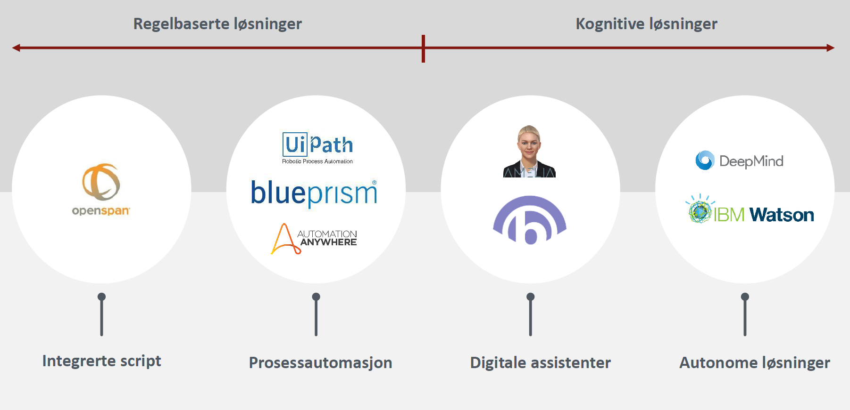
Robotic Process Automation (RPA)

Slide 4
Tidsplan for anskaffelsesprosessen:
Vi bør sende forespørsel senest 4. juni
Tilbudsfrist bør være senest 15. juni
Beslutning meddeles senest 22. juni
Karensfristen - selvvalgt - settes til 27. juni
Kontrakten signeres 29. juni.

